Slide 1
РЫНОК
РЫНОК | ДЕНЕЖНОЕ ЧИСЛОВОЕ ЗНАЧЕНИЕ мл. руб.
Общий объем целевого рынка (TAM) | 40 392 мл. руб.
Доступный объем рынка (SAM) | 72 мл.
Реально достижимый объем рынка (SOM) | ДО 8 мл.

Slide 2
КОНКУРЕНТЫ
конкуренты | пакет услуг | инфостр-уктура | стоимость услуг | качество | cкорость оказания услуг
Фотостудия Paris | 1 | 0 | 2 | 5 | 2
фотостудии БЭМБИ | 3 | 4 | 5 | 3 | 2
Фотостудия Purpur | 5 | 5 | 2 | 5 | 2
Фотостудия Rebel | 5 | 5 | 2 | 5 | 2
Фотостудия Aristokrat | 5 | 5 | 2 | 5 | 2
„Если вы не знаете все про ваших конкурентов, или вы недооцениваете их, или вы не видите в них угрозу, то вы обязательно проиграете."
- Джек Ма
Фотостудия 5 4 5 5 2 Art Project

Slide 3
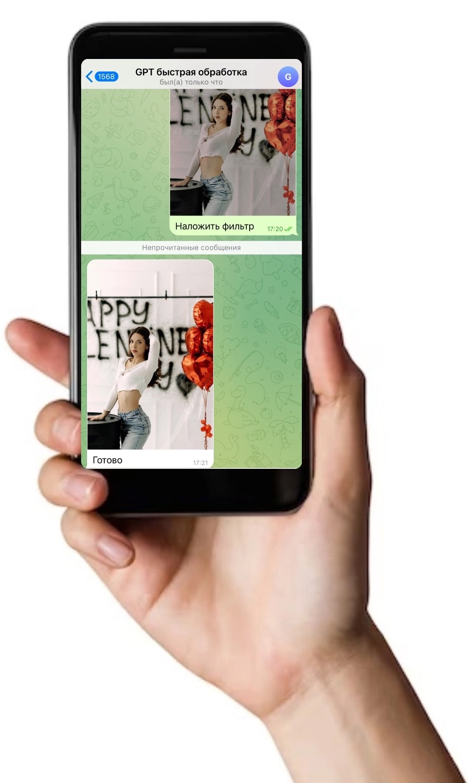
БИЗНЕС-МОДЕЛЬ
ПРОДАЖА сервиса коллегам, фотографам
-Здравствуйте я Алина (управляющая фотостудии art_project), у нас есть для вас супер приложение! Мы знаем, как много времени уходит на обработку фотографий, поэтому мы создали GPT чат, который БЫСТРО И КАЧЕСТВЕННО сделает обработку ваших фотографий! Заинтерисовало?
-Здравствуйте! Да! Как раз сижу за обработкой съёмки глаза уже устали! Что за сервис?
-
Покупаю!

